Slide 1
Zintegrowane Inwestycje Terytorialne Wrocławskiego Obszaru Funkcjonalnego
Poddziałanie 10.2.2: Zapewnienie równego dostępu do wysokiej jakości edukacji podstawowej, gimnazjalnej i ponadgimnazjalnej – ZIT WrOF

Slide 2
Zintegrowane Inwestycje Terytorialne (ZIT)
To narzędzie wspierające wdrażanie strategii terytorialnych z wykorzystaniem możliwości finansowych, jakie dają Fundusze Europejskie w okresie 2014–2020.
Celem ZIT jest m.in.:
realizacja zintegrowanych projektów odpowiadających w sposób kompleksowy na potrzeby i problemy obszarów metropolitalnych oraz sprzyjanie ich rozwojowi, współpracy i integracji, przede wszystkim tam, gdzie skala problemów związanych z brakiem współpracy i komplementarności działań różnych jednostek administracyjnych jest największa.

Slide 3
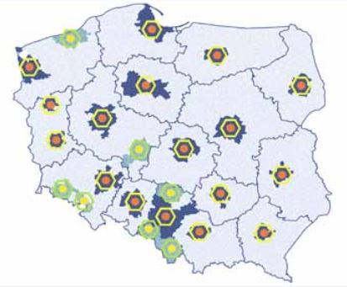
Zintegrowane Inwestycje Terytorialne (ZIT) w Polsce
W Polsce ZIT-y realizowane są na terenie miast wojewódzkich i powiązanych z nimi obszarach funkcjonalnych
Poza ośrodkami wojewódzkimi ZIT-y mogą być realizowane także na terenie miast o charakterze regionalnym i subregionalnym
Ogółem w skład wszystkich ZIT-ów w Polsce wchodzi 350 gmin
Łączny budżet ZIT-ów to 3 748 000 000 €
Koszalin-Kołobrzeg-Białogard
Gdańsk – Gdynia - Sopot
Olsztyn
Szczecin
Bydgoszcz - Toruń
Białystok
Gorzów Wlkp.
Poznań
Warszawa
Zielona Góra
Kalisz – Ostrów Wlkp.
Łódź
Wrocław
Jelenia Góra
Częstochowa
Kielce
Lublin
Wałbrzych
Opole
Katowice
Rybnik
Kraków
Rzeszów
Bielsko - Biała

Slide 4
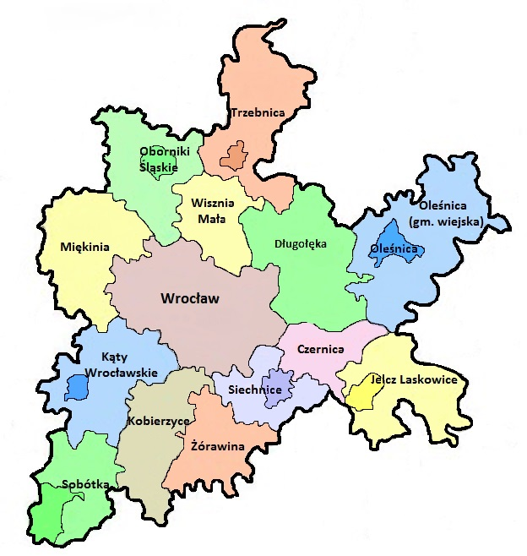
Zintegrowane Inwestycje Terytorialne Wrocławskiego Obszaru Funkcjonalnego (ZIT WrOF)
Ludność: 887 943 mieszkańców
(30% mieszkańców Dolnego Śląska)
Obszar: 2 336 km²
(12% powierzchni Dolnego Śląska)
Jednostki administracyjne:
15 gmin leżących na
terenie 6 powiatów
Budżet ZIT WrOF: 291 250 000 €
(13 % budżetu RPO WD 2014 – 2020)

Slide 5
Zintegrowane Inwestycje Terytorialne Wrocławskiego Obszaru Funkcjonalnego (ZIT WrOF) - zadania
Pełnienie funkcji Instytucji Pośredniczącej w imieniu Gminy Wrocław;
Współorganizacja konkursów (wspólnie z DIP, DWUP oraz z UMWD);
Ocena wniosków konkursowych pod kątem zgodności ze Strategią ZIT WrOF (jeden z kilku etapów oceny wniosku);
Ocena zgodności ze Strategią ZIT WrOF – 50% oceny całkowitej;
Rozpatrywanie protestów od oceny zgodności ze Strategią ZIT WrOF.

Slide 6
Umiejscowienie działania 10.2 RPO WD w priorytetach ZIT WrOF
Strategia ZIT WrOF |  |  | Regionalny Program Operacyjny WD
Cel | Priorytet | Działanie | Oś priorytetowa | Działanie
3. Zintegrowanie społeczne WrOF | 3.3 Wzrost jakości i dostępności edukacyjnej na terenie WrOF | 3.3.1 Zapewnienie równego dostępu do wysokiej jakości edukacji na terenie WrOF wraz z dostosowaniem infrastruktury edukacyjnej | 10. Edukacja | 10.2 Zapewnienie równego dostępu do wysokiej jakości edukacji podstawowej, gimnazjalnej i ponadgimnazjalnej

Slide 7
Alokacja finansowa ZIT WrOF
RPO WD - ZIT WrOF: 291 250 000 €
Oś 10 – Edukacja: 26 750 000 €
Poddziałanie 10.2.2: 12 512 500 €
Nabór nr RPDS.10.02.02-IZ.00-02-221/17:
4 486 509 EUR (tj. 19 803 890 PLN)

Slide 8
Nabór wniosków w ramach Podziałania 10.2.2
Wnioskodawcy
jednostki samorządu terytorialnego, ich związki i stowarzyszenia
jednostki organizacyjne jst
organizacje pozarządowe
organy prowadzące publiczne i niepubliczne szkoły podstawowe, gimnazjalne i ponadgimnazjalne

Slide 9
Kryteria ocena zgodności projektu ze Strategią ZIT WrOF – 50% wszystkich możliwych punktów
Lp. | Nazwa kryterium | Opis znaczenia kryterium | Maksymalna liczba punktów | Waga kryterium
1 | Wpływ projektu na realizację Strategii ZIT WrOF | Kryterium punktowe | 25 pkt | 50 %
2 | Wpływ realizacji projektu na realizację wartości docelowej wskaźników | Kryterium punktowe | 20 pkt | 40 %
3 | Komplementarny charakter projektu | Kryterium punktowe | 5 pkt | 10 %
UWAGA!!! Projekt musi otrzymać min. 15% możliwej do uzyskania oceny maksymalnej - niespełnienie kryterium oznacza odrzucenia wniosku (7,5 pkt)

Slide 10
Kryterium 1:
Wpływ projektu na realizację Strategii ZIT WrOF
sprawdzana będzie zbieżność zapisów we wniosku aplikacyjnym z zapisami Strategii ZIT WrOF
weryfikowany będzie faktyczny wpływ zaproponowanych działań na minimalizację negatywnych zjawisk opisanych w Strategii ZIT WrOF
ocena na podstawie podkryteriów szczegółowych
Ocena wpływu projektu na realizację Strategii ZIT WrOF:
ma charakter opisowy
będzie zawierała szczegółowe uzasadnienie dla przyznanej liczby punktów

Slide 11
Kryterium 1: Wpływ projektu na realizację Strategii ZIT WrOF
Podkryterium | Punktacja
1.1 Minimalizacja problemu wiodącego | projekt nie przyczynia się do zminimalizowania wiodącego problemu zdiagnozowanego w Strategii ZIT WrOF - 0 pkt projekt przyczynia się do zminimalizowania wiodącego problemu zdiagnozowanego w Strategii ZIT WrOF - 13 pkt
1.2 Kompleksowość działań | Wnioskodawca realizuje wyłącznie 1 typ projektu - 0 pkt Wnioskodawca realizuje 2 typy projektu - 2 pkt Wnioskodawca realizuje więcej niż 2 typy projektu - 4 pkt
1.3 Współpraca /partnerstwo | projekt nie jest realizowany we współpracy lub partnerstwie z podmiotami zewnętrznymi wspierającymi ofertę edukacyjną i/lub organami prowadzącymi placówki oświatowe - 0 pkt projekt jest realizowany we współpracy lub partnerstwie z podmiotami zewnętrznymi wspierającymi ofertę edukacyjną i/lub organami prowadzącymi placówki oświatowe - 1 pkt
1.4 Doposażenie bazy dydaktycznej i naukowej | projekt nie zakłada doposażenia bazy dydaktycznej i naukowej - 0 pkt projekt zakłada doposażenie bazy dydaktycznej i naukowej - 3 pkt

Slide 12
c.d. Kryterium 1: Wpływ projektu na realizację Strategii ZIT WrOF
Podkryterium | Punktacja
1.5 Doskonalenie umiejętności i kompetencji nauczycieli | projekt nie zakłada doskonalenia umiejętności i kompetencji nauczycieli - 0 pkt projekt zakłada doskonalenie umiejętności i kompetencji nauczycieli - 2 pkt
1.6 Rozwijanie kompetencji kluczowych uczniów – zajęcia dodatkowe | projekt nie zakłada realizacji dodatkowych zajęć dla uczniów - 0 pkt projekt zakłada realizację dodatkowych zajęć dla uczniów - 2 pkt

Slide 13
Kryterium 2: Wpływ realizacji projektu na realizację wartości docelowej wskaźników monitoringu realizacji celów Strategii ZIT WrOF – wskaźniki produktu
 | Liczba uczniów objętych wsparciem w zakresie rozwijania kompetencji kluczowych w programie | Liczba nauczycieli objętych wsparciem z zakresu TIK w programie | Liczba nauczycieli objętych wsparciem w programie | Liczba szkół, których pracownie przedmiotowe zostały doposażone w programie | Liczba szkół i placówek systemu oświaty wyposażonych w ramach programu w sprzęt TIK do prowadzenia zajęć edukacyjnych
0 pkt | poniżej 50 | 0 | poniżej 2 | 0 | 0
25% pkt | 50-149 | 1-2 | 2-5 | 1 | 1
50% pkt | 150-250 | 3-4 | 6-8 | 2 | 2
100% pkt | powyżej 250 | powyżej 4 | powyżej 8 | powyżej 2 | powyżej 2
Waga wskaźnika | 25% | 5% | 20% | 20% | 10%
Ocena (max 20 pkt-100%) | 5 | 1 | 4 | 4 | 2

Slide 14
Kryterium 2: Wpływ realizacji projektu na realizację wartości docelowej wskaźników monitoringu realizacji celów Strategii ZIT WrOF – wskaźniki rezultatu
 | Liczba uczniów, którzy nabyli kompetencje kluczowe po opuszczeniu programu | Liczba nauczycieli, którzy uzyskali kwalifikacje lub nabyli kompetencje po opuszczeniu programu | Liczba szkół, w których pracownie przedmiotowe wykorzystują doposażenie do prowadzenia zajęć edukacyjnych | Liczba szkół i placówek systemu oświaty wykorzystujących sprzęt TIK do prowadzenia zajęć edukacyjnych
0 pkt | poniżej 50% | poniżej 50% | poniżej 80% | poniżej 37%
25% pkt | od 50% do 65% | od 50% do 65% | od 80% do 85% | od 37% do 50%
50% pkt | powyżej 65 % do 80% | powyżej 65 % do 80% | powyżej 85% do 95% | powyżej 50 % do 66%
100% pkt | powyżej 80% | powyżej 80% | powyżej 95% | powyżej 66%
Waga wskaźnika | 5% | 5% | 5% | 5%
Ocena (max 20 pkt – 100%) | 1 | 1 | 1 | 1

Slide 15
Kryterium 3: Komplementarny charakter projektu
Punktacja | Komplementarność
0 pkt | Brak komplementarności
25 % max oceny: 1,25 pkt | Projekt komplementarny z co najmniej jednym projektem
50 % max oceny: 2,5 pkt | Projekt komplementarny z co najmniej dwoma projektami
100 % max oceny: 5 pkt | Projekt komplementarny z co najmniej czterema projektami
Ocena: (max 5 pkt – 100%)
W ramach tego kryterium będzie weryfikowane, czy we wniosku o dofinansowanie zostały wskazane projekty, które są powiązane ze zgłoszonym projektem i które zostały zrealizowane, bądź są w trakcie realizacji na terenie danego ZIT i zostały sfinansowane ze środków publicznych zewnętrznych.
Projekty komplementarne mogą polegać na:
wykorzystaniu efektów realizacji innego projektu
wzmocnieniu trwałości efektów jednego przedsięwzięcia realizacją drugiego
bardziej kompleksowym potraktowaniem problemu, m.in. poprzez zaadresowanie projektu do tej samej grupy docelowej, tego samego beneficjenta, tego samego terytorium, uzależnienia realizacji jednego projektu od przeprowadzenia innego przedsięwzięcia itp.

Slide 16
Dziękujemy za uwagę
Wydział Zarządzania Funduszami Urzędu Miejskiego Wrocławia
Instytucja Pośrednicząca ZIT WrOF ul. Świdnicka 53 50-030 Wrocław tel. +48 71 777 78 61 e-mail: zit@um.wroc.pl
www.zitwrof.pl

